Slide 1

温经汤颗粒
华润三九医药股份有限公司

Slide 2
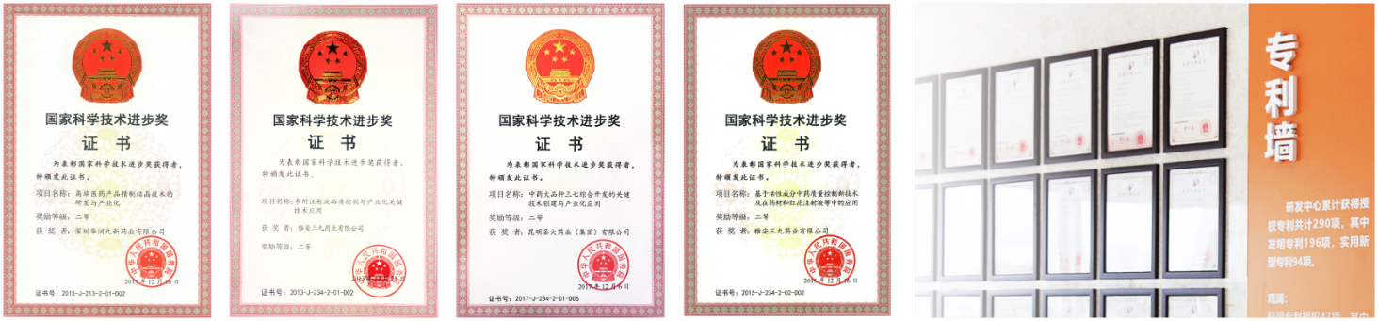
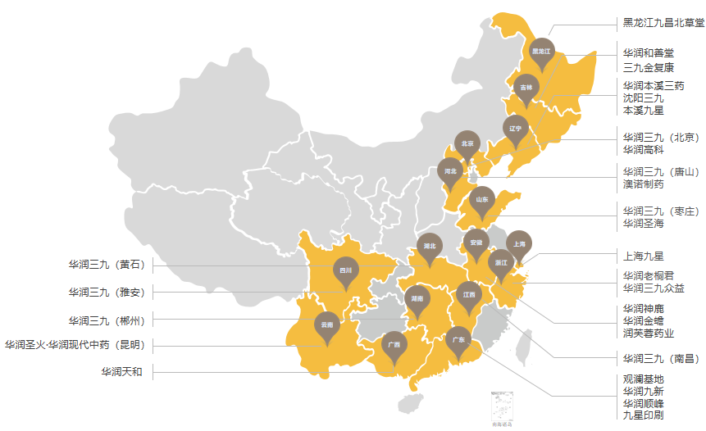
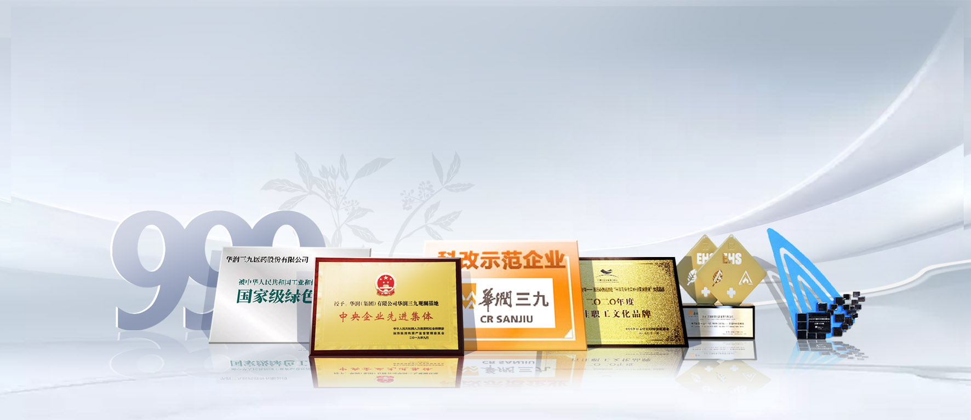
01
研发创新
华润三九一直高度重视研发创新，连续四次通过“国家高新技术企业”认证。公司专注于创新产品研发、产品力提升、药材资源掌控。通过资源整合，形成了一体化的创新技术研发体系，以区域布局形成了全国性的中成药工程化技术平台网络。现有药品批准文号1000多个，涵盖口服制剂、外用制剂、中药注射剂等多种剂型。
公司简介
华润三九（000999）是大型国有控股医药上市公司，
主要从事医药产品的研发、生产、销售及相关健康服务。资产规模、营业收入及品牌价值，居国内医药上市公司前列.
生产制造
公司积极参与国家科技创新活动，持续提高自主创新能力，科技奖项17项、授权专利290项、获得政府资助项目149项。以公司产品为研究对象的多个科研项目先后荣获国家科学技术进步二等奖。

Slide 3

CONTENTS
目录
01
02
03
04
05
药品基本信息
安全性
有效性
创新性
公平性

Slide 4

01
药品基本信息
通用名：温经汤颗粒
注册规格：每袋装10g（相当于饮片20g）
中国大陆首次上市时间：2024年5月15日
目前大陆地区同通用名药品的上市情况：无
全球首个上市国家/地区及上市时间：中国 2024年5月
是否为OTC产品：否
CDE注册分类：中药 3.1类新药【出自国家中医药管理局《古代经典名方目录（第一批）》】
参照药品建议：温经汤颗粒具有温经补虚，化瘀止痛。用于妇人月经不调，脐腹作痛，脉沉紧。本方所治之月经不调、痛经等乃血海虚寒，气血凝滞所致。治宜温经补虚，化瘀止痛。在医保目录内尚无参照药物。

Slide 5
01
药品基本信息
适应症
· 温经补虚，化瘀止痛。
· 用于血海虚寒，气血凝滞证。症见妇人月经不调，脐腹作痛，脉沉紧。
疾病基本情况
    温经汤颗粒处方来源于宋•陈自明《妇人大全良方》，已列入《古代经典名方目录（第一批）》：“若经道不通，绕脐寒疝痛彻，其脉沉紧。此由寒气客于血室，血凝不行，结积血为气所冲，新血与故血相搏，所以发痛，宜温经汤主之 。”
[1]
    在临床应用中，温经汤对因寒凝血瘀阻滞冲任胞宫所致的子宫腺肌病、不孕症、子宫内膜异位症、月经不调、痛经、闭经等妇科疾病均有应用，起异病同治之效 。
[2]
用法用量
· 开水冲服。一次 1 袋，一日 2 次。
[1]张小会, 李彦玲, 刘艳, 等. 经典名方温经汤的处方考证和临床应用研究概况[J]. 中国实验方剂学杂志, 2020,26(23): 44-55.
[2]张强, 任存霞. 良方温经汤的现代应用探讨[J]. 中医学, 2023, 12(12): 3576-3581.

Slide 6
02
安全性
不良反应情况
  温经汤颗粒目前在临床上未广泛使用，未监测到任何不良反应发生及相关文献报道。
【现代药理毒理实验结果进一步证明其安全】
大鼠6个月重复给药毒性试验中，SD大鼠每天2次连续26周胃给予本品5.4、10.8、21.6g饮片/kg(以体表面积计，分别约相当于人临床剂量60g饮片/天的0.91.7、3.5倍)，恢复期4周。中、高剂量组可见红细胞(RBC)、血红蛋白(HGB)降低或降低趋势，网织红细胞(RET)计数和百分比升高或升高趋势;组织病理学检查可见中、高剂量组脾脏髓外轻微至中度弥散性造血增多，中、高剂量组雌性脾脏轻微至中度弥散性含铁血黄素色素增多。停药4周后，以上指标变化可恢复。其余指标未见明显有毒理学意义的变化。
说明书收载的
安全性信息描述
项目名称 | 详细表述
不良反应 | 尚不明确。
禁 忌 | 1.孕妇禁用。 2.曾经对本品所含药物过敏者禁用。
注意事项 | 1.忌烟、酒及辛辣、生冷、油腻食物。 2.月经先期、经期延长、月经过多或崩漏者不宜使用。 3.有出血倾向、重度贫血、体质虚弱者慎用。4.有妊娠计划者、哺乳期妇女、肝肾功能不全者慎用。 5.不宜在服药期间同时服用滋补性中药方剂或成药。 6.服用本品期间如出现口干咽燥、口舌生疮、咽喉肿痛等症状应及时停药。 7.如使用3个月经周期，相关症状未见明显改善应及时停药并就医。 8.本品不宜长期服用，服药期间如出现腹痛加重、阴道不规则出血、月经量过多、经期延长等应立即停药并就医。9.过敏体质者慎用。 10.本品含白芍、人参、肉桂、甘草，不宜与含藜芦、五灵脂、赤石脂、海藻、京大戟、红大戟、甘遂、芫花的中药方剂或成药同时服用。
  温经汤颗粒处方来源于宋•陈自明《妇人大全良方》，至今已经有787年的临床使用经验，是疗效确切，如今仍被广泛使用的经方代表之一，现代药理毒理实验结果进一步证明其安全。

Slide 7
03
有效性
温经汤颗粒处方来源于宋•陈自明《妇人大全良方》，本品符合《中华人民共和国中医药法》对古代经典名方“至今仍广泛应用、疗效确切、具有明显特色与优势的古代中医典籍所记载的方剂”的规定。
临床有效性
实验材料
  温经汤联合消炎贴穴位贴敷治疗寒凝血瘀型原发性痛经 50 例临床观察
  温经汤治疗子宫内膜异位症的疗效及对机体免疫功能的影响
  良方温经汤治疗子宫内膜异位症临床研究
几项研究表明温经汤可对因寒凝血瘀阻滞冲任胞宫所致的子宫内膜异位症、痛经等妇科疾病均有临床疗效价值。
技术审批报告中
关于有效性的描述
基于专家审评意见和审评结论，现有研究和数据支持温经汤颗粒按照中药 3.1 类按古代经典名方目录管理的中药复方制剂上市。
本品处方来源于宋•陈自明《妇人大全良方》，已列入《古代经典名方目录（第一批）》。宋•陈自明《妇人大全良方》原文：“若经道不通，绕脐寒疝痛彻，其脉沉紧。此由寒气客于血室，血凝不行，结积血为气所冲，新血与故血相搏，所以发痛。譬如天寒地冻，水凝成冰。宜温经汤及桂枝桃仁汤、万病丸。”已发布本方关键信息表中所载的功能主治：【功效】温经补虚，化瘀止痛。【主治】血海虚寒，气血凝滞证。症见妇人月经不调，脐腹作痛，脉沉紧。本方所治之月经不调、痛经乃血海虚寒，气血凝滞所致。治宜温经补虚，化瘀止痛。

Slide 8
04
创新性
创新点
1. 温经汤颗粒为该处方国内首家获批上市的3.1类中药经典名方，实现全药味的质量控制，高质量还原“一碗汤”；
2. 获得国家重点研发计划“中医药现代研究”重点专项项目；
3. 建立挥发性成分和水溶性成分的双重质控方法、符合中药特点的全过程、多维度的质量控制体系，在原药的基础上
保障了药品的均一性；
4. 已获发明专利《一种温经汤复方制剂的制备方法》--核心专利权期届满日2042年11月01日
5. 已获发明专利《温经汤方中人参皂苷Rg1、Re和Rb1的检测方法及其用途》--核心专利权期届满日2042年9月22日
优势
1. 治疗“血海虚寒，气血凝滞证”的代表药；
2. 颗粒剂型提高了可及性、便易性；
3. 高质量还原“一碗汤”的工艺手法，从药材-生产-成药全过程质量控制体系；
4. 已列入《古代经典名方目录（第一批）》，疗效确切。
传承性
    处方来源于宋•陈自明《妇人大全良方》，“若经道不通，绕脐寒疝痛彻，其脉沉紧。此由寒气客于血室，血凝不行，结积血为气所冲，新血与故血相搏，所以发痛，宜温经汤主之 。”
[1]
[1]张小会, 李彦玲, 刘艳, 等. 经典名方温经汤的处方考证和临床应用研究概况[J]. 中国实验方剂学杂志, 2020,26(23): 44-55.

Slide 9
05
公平性
对公共卫生
积极影响
· 党的二十大报告特别强调了中医药在健康中国建设中的作用，提出要促进中医药的传承与创新，强调了中医药在促进妇女健康中的作用。妇人寒凝血瘀，致使经期延后、月经量少等月经不调，脐腹作痛，血海虚寒、气血凝滞继而导致冲任损伤，使人元气虚弱、无力行血。温经汤颗粒能温经补虚，化瘀止痛，适用于血海虚寒、气血凝滞等患者。具月经或少、或闭、或血色浅淡，伴脐腹作痛、脉沉紧者可用。可保障广大妇女人群的健康。
[1]
处方组成
· 温经汤颗粒：肉桂5g、酒当归5g、川芎5g、醋莪术5g、牡丹皮5g、酒牛膝10g、白芍5g、人参10g、炒甘草10g
采用优质药材，所用药材符合GAP要求，并固定基原、产地、年限、采收、加工及炮制方法，对药材、饮片及制剂进行多指标全方位的质量控制，且药材、检验以及制剂加工等成本较高，所用优质药材相比普通药材价格差异较大，价格涨幅也较大。
填补目录空白
· 温经汤颗粒作为首个该处方获批温经补虚，化瘀止痛3.1新药，在具备良好安全性，能安全有效解决患者症状。
临床管理便利
  · 温经汤颗粒为口服制剂，属于门诊用药，患者依从性好，不额外增加临床管理难度，常温密封贮藏即可。
  医保经办机构无需特殊管理。
[1] 张强, 任存霞. 良方温经汤的现代应用探讨[J]. 中医学, 2023, 12(12): 3576-3581.

